Slide 1





Βασικές κατευθύνσεις και οδηγίες διαχείρισης των Στρατηγικών Συμπράξεων
ΕΘΝΙΚΗ ΜΟΝΑΔΑ ΣΥΝΤΟΝΙΣΜΟΥ
Δρ. Ειρήνη Ντρούτσα
Προϊσταμένη Τμήματος Ευρωπαϊκών Προγραμμάτων

Slide 2

Getting the Project started……
Συντονισμός έργου
Project management
Παρακολούθηση
Οργάνωση
Project Administration
Οικονομική και διοικητική διαχείριση σύμβασης
Σχεδιασμός

Slide 3

Διοίκηση του έργου
Οικονομική διαχείριση
-Κατανομή επιχορήγησης
Λογιστική απεικόνιση δαπανών
Διαχείριση της κεντρικής σύμβασης επιχορήγησης
Σύναψη συμβάσεων με εταίρους
Προστασία πνευματικών δικαιωμάτων
Υποβολή εκθέσεων
Ενδιάμεση έκθεση
Τελική έκθεση
Ετοιμότητα για την περίπτωση διενέργειας επιτόπιου ελέγχου από κάθε αρμόδιο Ευρωπαϊκό όργανο ή Εθνικό φορέα

Slide 4

Ενέργειες διαχείρισης έργου……
Ανασχεδιασμός προϋπολογισμού σύμφωνα με την εγκεκριμένη χρηματοδότηση
Προσδιορισμός ρόλων και καθηκόντων μεταξύ των μελών της ομάδας έργου
Οργάνωση και εξειδίκευση των εργασιών, τα «πακέτα εργασίας» δεν είναι κακή ιδέα
Κατάστρωση ενός PMP για την επόμενη διετία ή τριετία και διασφάλιση της τήρησης των χρονοδιαγραμμάτων
Σχεδιασμός του πλαισίου επικοινωνίας με τους εταίρους
Οργάνωση kick-off meeting με όλους τους εταίρους

Slide 5

kick-off meeting = Team Building
Διασφάλιση ότι όλοι εταίροι έχουν κατανοήσει το ρόλο τους
Εμπέδωση από όλους τους εταίρους της μεθοδολογίας διαχείρισης του σχεδίου (ποιος ασκεί management)
Διασφάλιση ότι όλοι οι εταίροι θα σεβαστούν τα τιθέμενα χρονοδιαγράμματα και τις νομικές, διοικητικές και οικονομικές υποχρεώσεις
Επικοινωνία στους εταίρους ότι το σχέδιο αξιολογείται και αποπληρώνεται βάσει των κανόνων της ΕΕ και εξειδικευμένων αρχών της ΕΜ-ΙΚΥ
Κατάστρωση και συμφωνία για τον τρόπο επικοινωνίας με τους εταίρους
Οργάνωση διμερών συναντήσεων με κάθε εταίρο ξεχωριστά πριν τη συνάντηση όλης της εταιρικής σχέσης

Slide 6



Slide 7
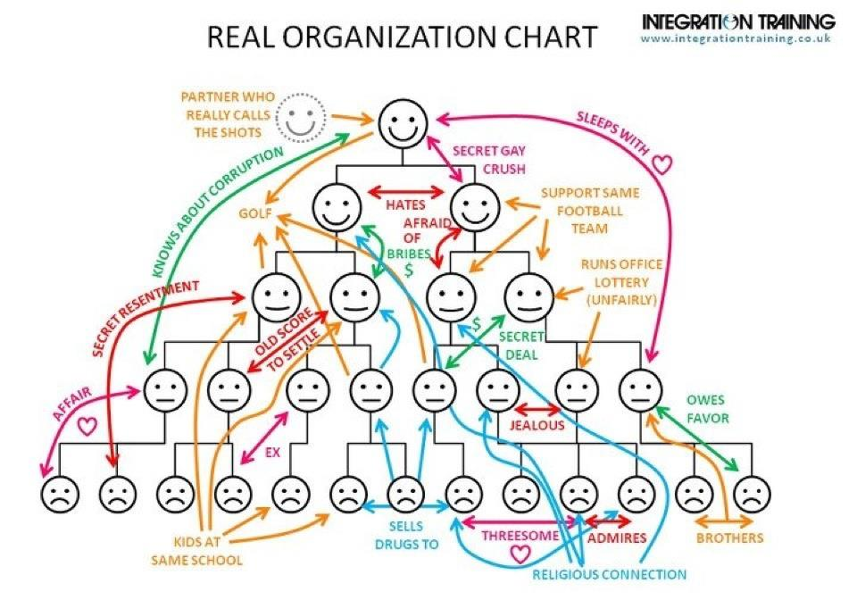
Ό,τι λέγεται, δεν ακούγεται!
Ό,τι ακούγεται, δεν κατανοείται!
Ό,τι κατανοείται, δεν γίνεται αποδεκτό!
Ό,τι γίνεται αποδεκτό, δεν πραγματοποιείται!
Ό,τι πραγματοποιείται δεν είναι το αναμενόμενο!

Slide 8
Brainstorming tips and hints
Αποσαφήνιση ρόλων και εργασιών μεταξύ συντονιστή εταίρου και δικαιούχου φορέα
Κατανόηση των επιλέξιμων δαπανών, ΜΗΝ ΕΠΙΝΟΕΙΤΕ ΔΑΠΑΝΕΣ Ή ΤΡΟΠΟΥΣ «ΕΠΙΛΕΞΙΜΟΠΟΙΗΣΗΣ» ΤΟΥΣ
Προσήλωση και δέσμευση όλης της εταιρικής σχέσης για την επίτευξη των στόχων
Σκέψεις για την αξιοποίηση των αποτελεσμάτων μετά το πέρας του έργου
ΝΟ COPY-PASTE (εργασίες, δημοσιεύσεις, άρθρα, μελέτες, έρευνες, κ.ο.κ.)
Αφιερώστε χρόνο στη σύνταξη των εκθέσεων, ΝΟ COPY-PASTE των εκθέσεων από την αίτηση

Slide 9

Καλή επιτυχία

